Slide 1
KOC用户7天安家流程SOP
部门：策划二部
姓名：卢嘉杰
花名：原力

Slide 2
高效培养KOC，并持续稳定发育
注意沉淀高价值种子用户，挖掘最大价值，过程中不断优胜劣汰

Slide 3
案例关键词
ONE
TWO
THREE
价值
场景
能量

Slide 4
第一天
KOC价值宣导
第二天
第三天
积分攻略来袭，引导发文
提供发文指南
第四天
第五天
点评优秀用户文章+继续宣导价值
场景提醒发文+未发文KOC私聊
第六天
第七天
水军晒图+积分攻略提醒
周期性发文激励活动

Slide 5
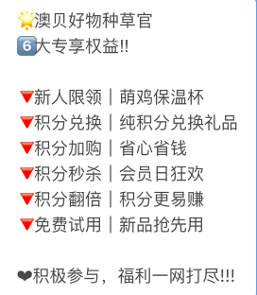
第一天
价值宣导
个人价值认可
成为KOC的价值

Slide 6
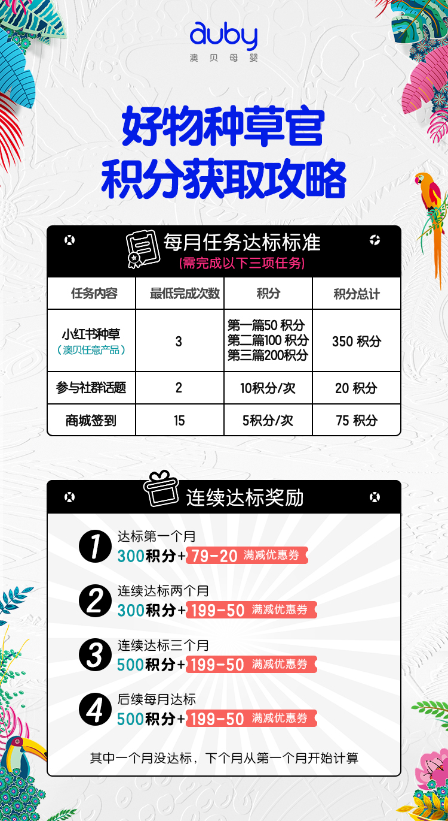
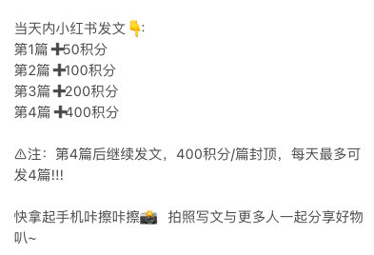
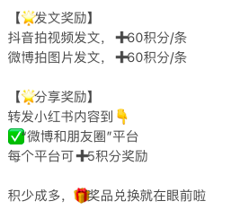
第二天
攻略来袭，引导发文
价值需要积分兑换
积分获取的最快来源是发文

Slide 7
第三天
发文指南
1、商品种草点、关键词归纳
2、发文步骤教程指南
3、拍摄角度、色调、场景示例建议
4、文章选题立意建议
5、文章话题插入提醒
6、范文参考

Slide 8
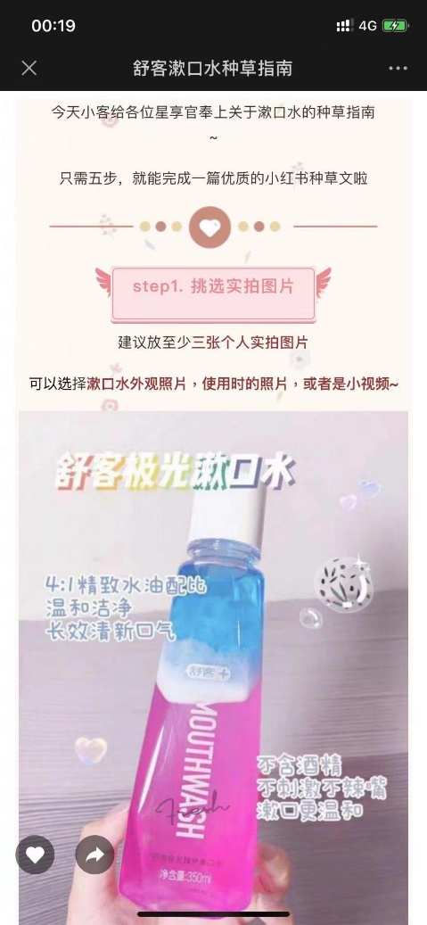
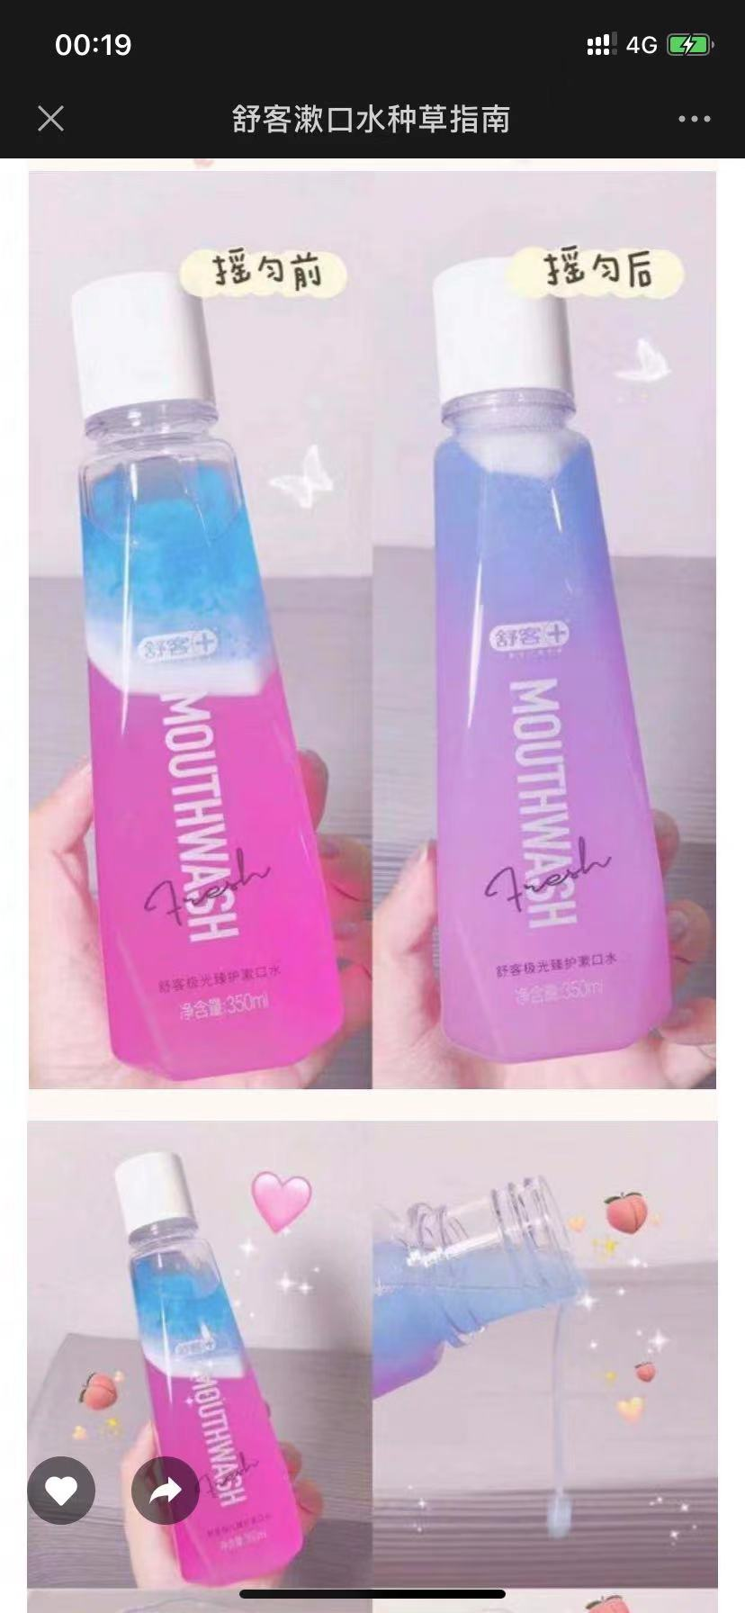
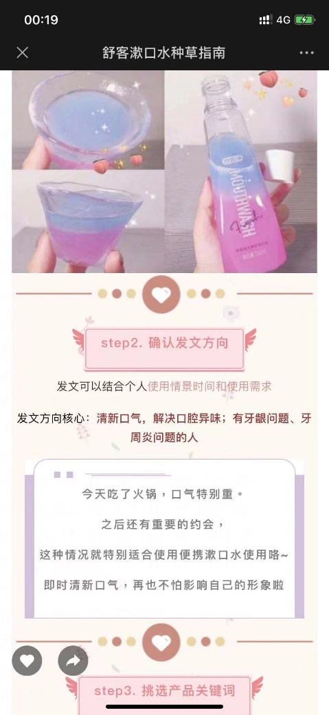
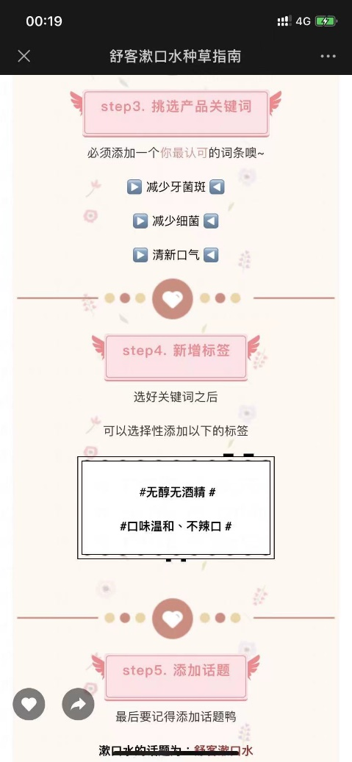
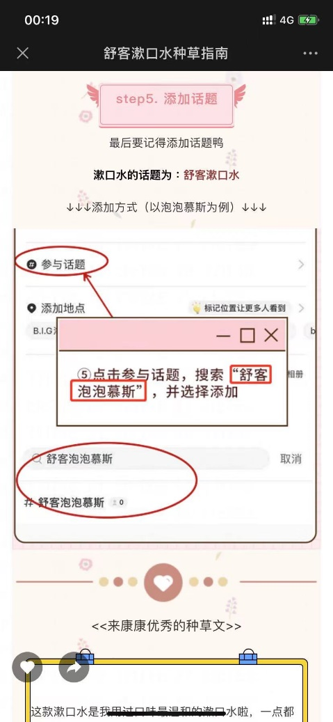
种草文章发文教程指南

Slide 9
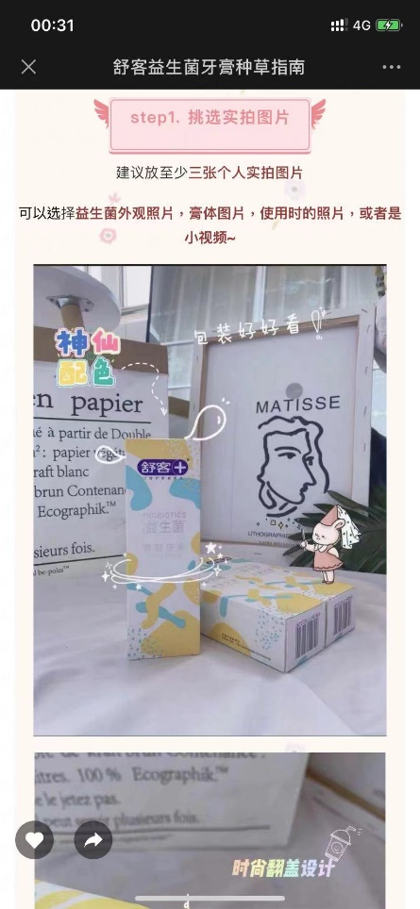
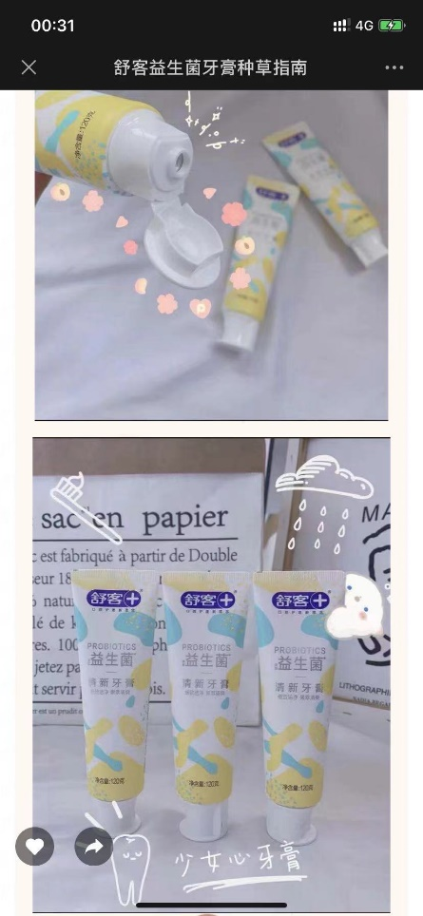
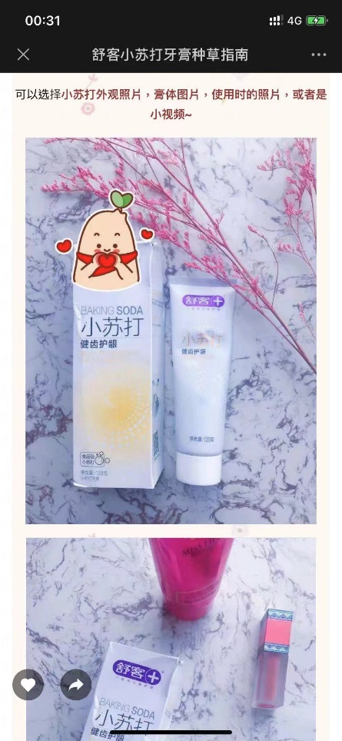
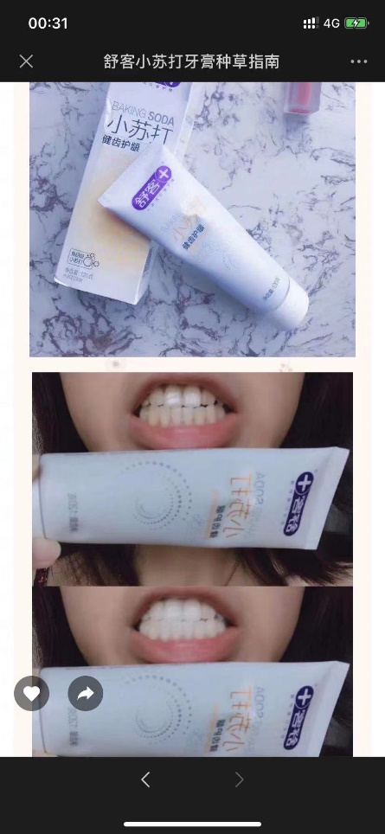
拍照取材指导
针对不同产品的不同特性，取材重点及表现角度都有所不同
重点结合场景，突出包装颜值及人性化设计
除了颜值以外，这款重点突出产品功效，使用前后对比图

Slide 10
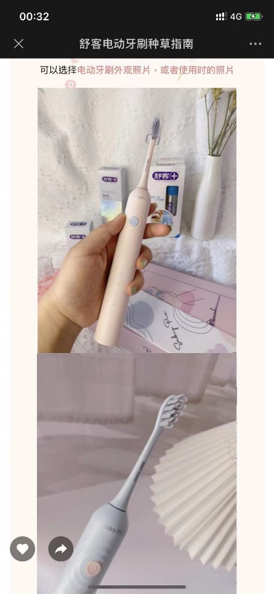
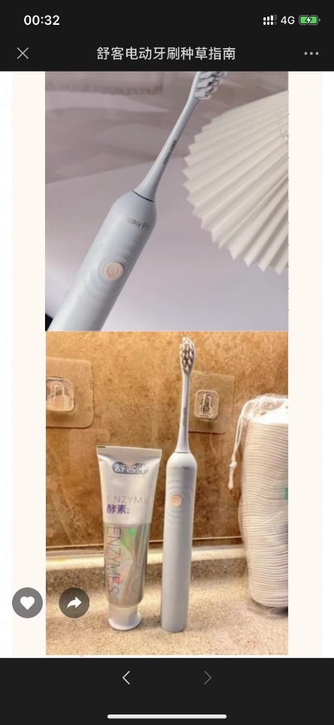
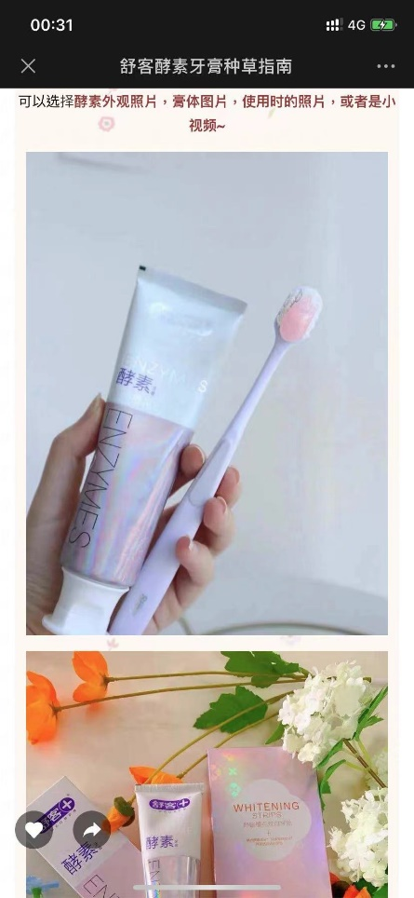
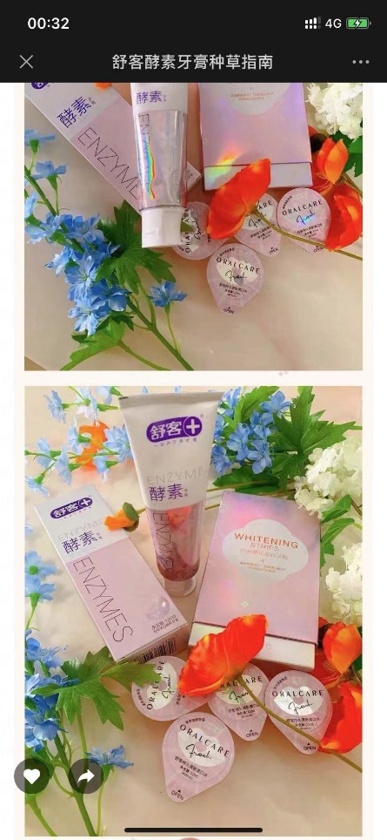
拍照取材指导
针对不同产品的不同特性，取材重点及表现角度都有所不同
突出精致生活感觉、使用场景
重点突出此款粉嫩的膏体颜色，俘虏少女心

Slide 11
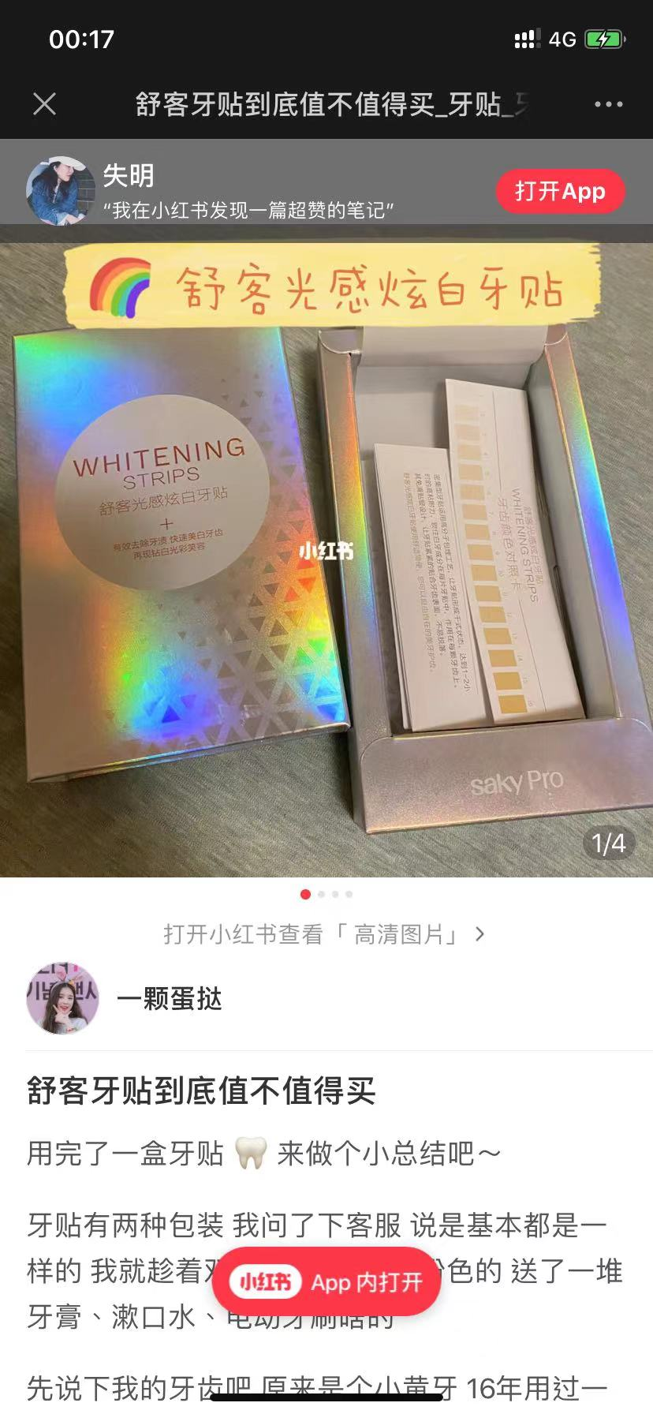
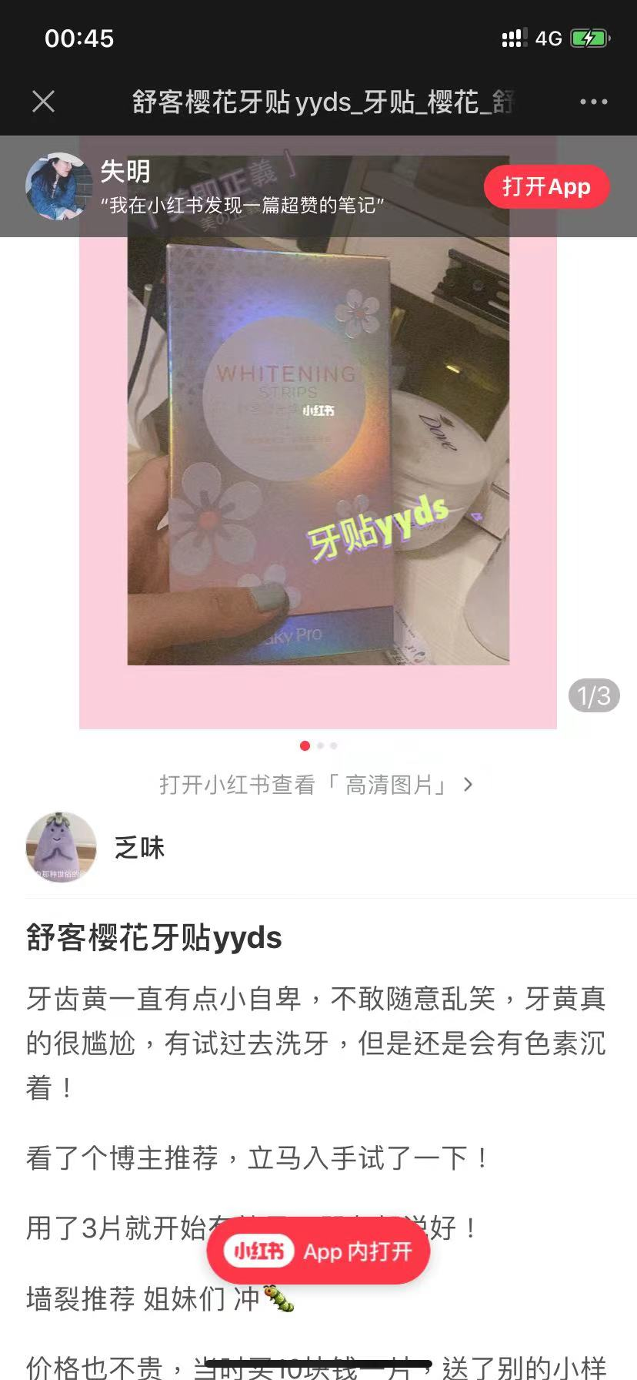
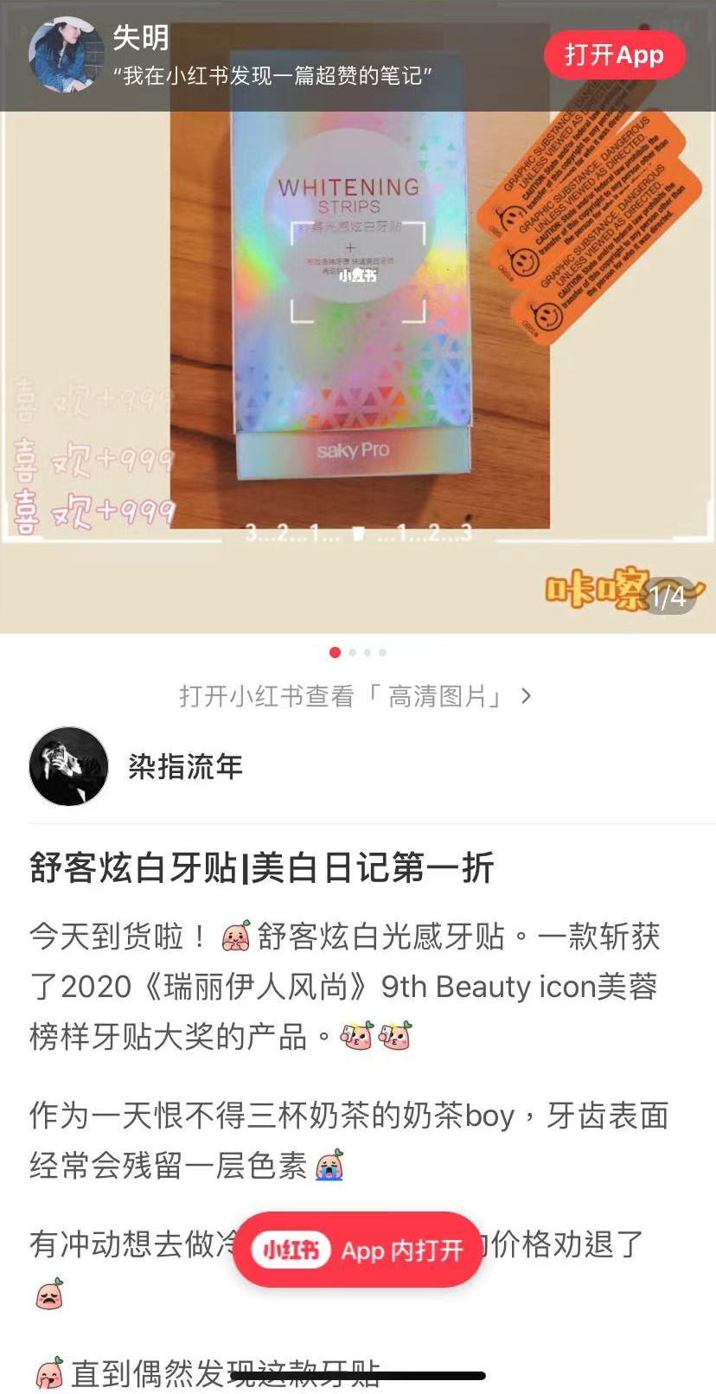
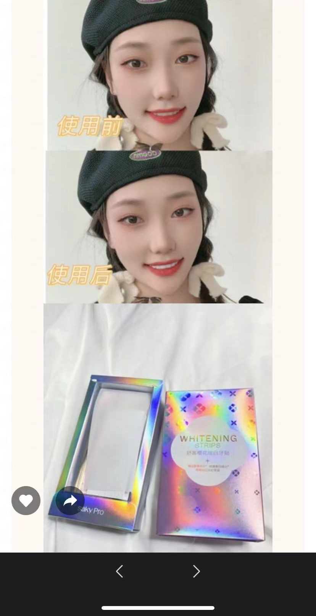
范文示例

Slide 12
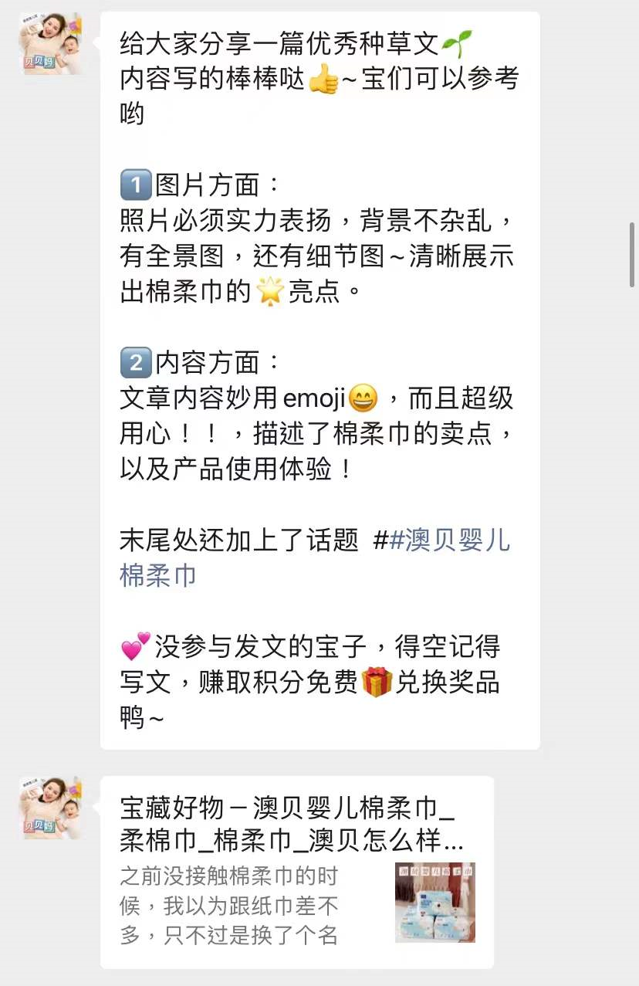
第四天
点评优秀用户文章+继续宣导价值
在第四天的KOC群运维中，可以多多分享真实KOC创作的优质文章，在用户心里心里埋下种子“创作优秀种草文其实不难，人人都可以做到”。
评分应涵盖种草文案内容、图片拍摄美观度、标题等板块。

Slide 13
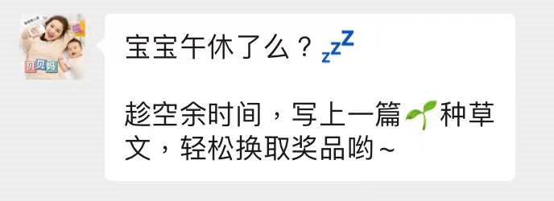
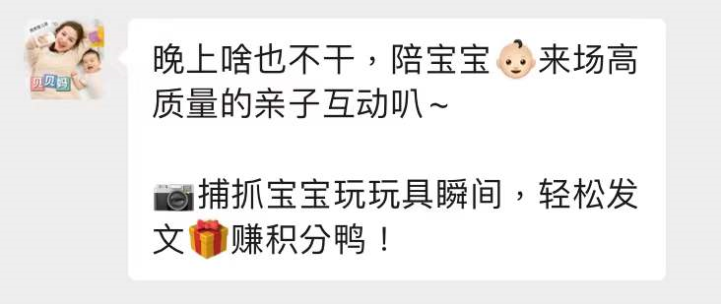
第五天
场景引导+KOC私聊
掐点提醒发文，结合产品使用场景，掐准时间点针对性日常提醒发文。
私聊未发文的KOC，询问是否遇到什么困难？需要什么帮助？为何不想发文？

Slide 14
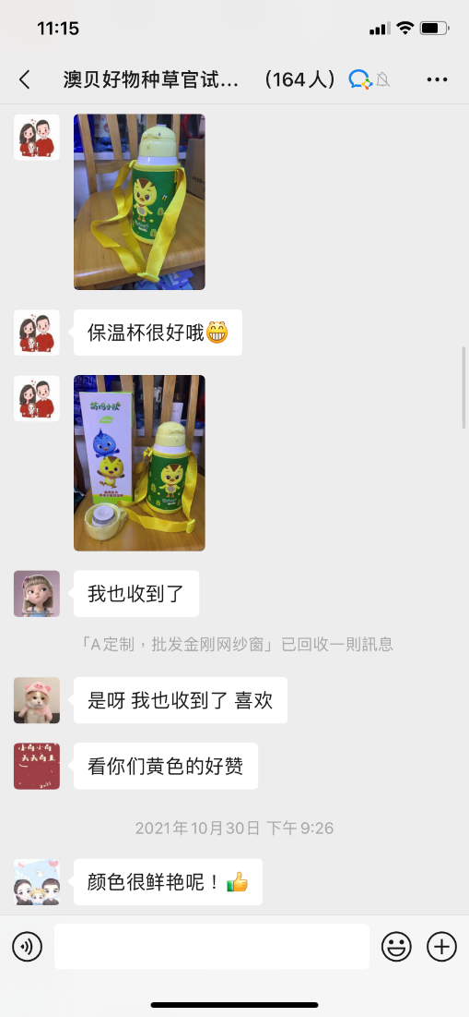
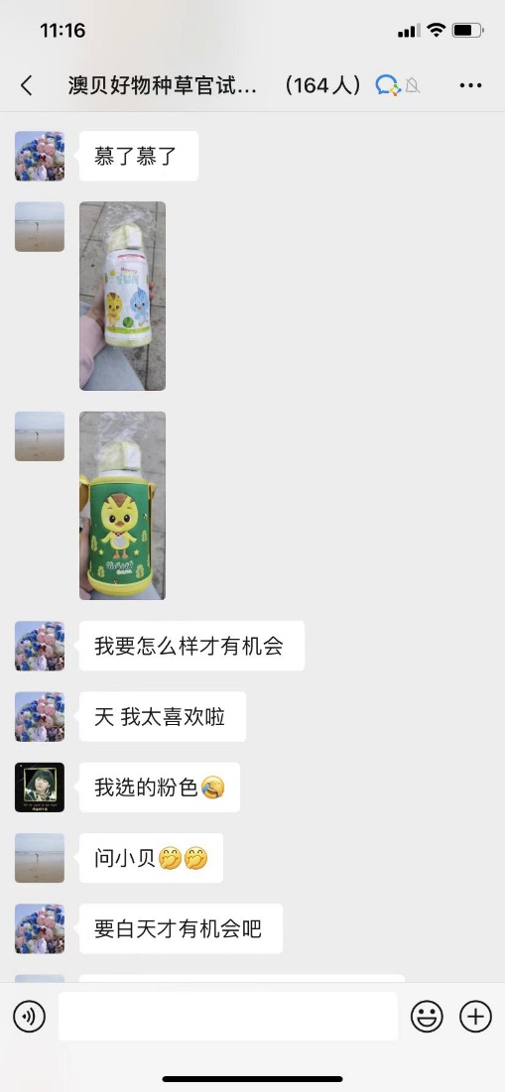
第六天
水军晒图+积分攻略
水军准备收到奖品的素材，在群里晒出已收到货的图片，营造实实在在收到奖品的真实感
同时同步播报目前礼品兑换剩余情况，刺激其他KOC抓紧发文

Slide 15
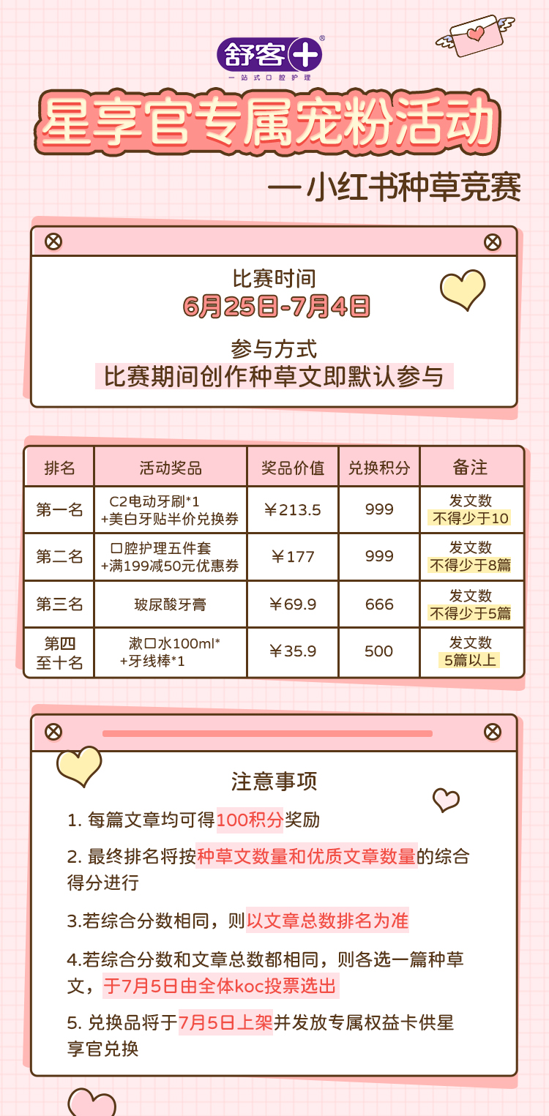
第七天
发文刺激活动
1、限时积分半价兑换
2、优秀发文冲榜，当月优秀发文最多额外奖励
3、发文获抽奖机会
4、限时发x篇文章可立得xxx产品包邮到家
5、发文积分膨胀
6、发文裂变活动（自己发2篇，邀请好友发2篇即可同时获得xx奖品）

Slide 16
日常无限循环动作
1、每月积分商品上新提醒（每月一次）
2、积分兑换品剩余情况（每周两次）
3、发文获取积分攻略宣导+发文指南（两日一次）
4、水军晒兑换品（建议每日）
5、优秀文章点评（每日一篇）
6、掐点发文提醒（每日两次）

Slide 17
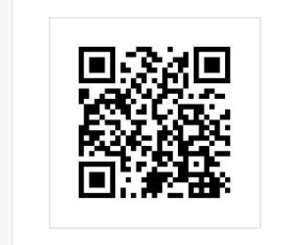

Slide 18
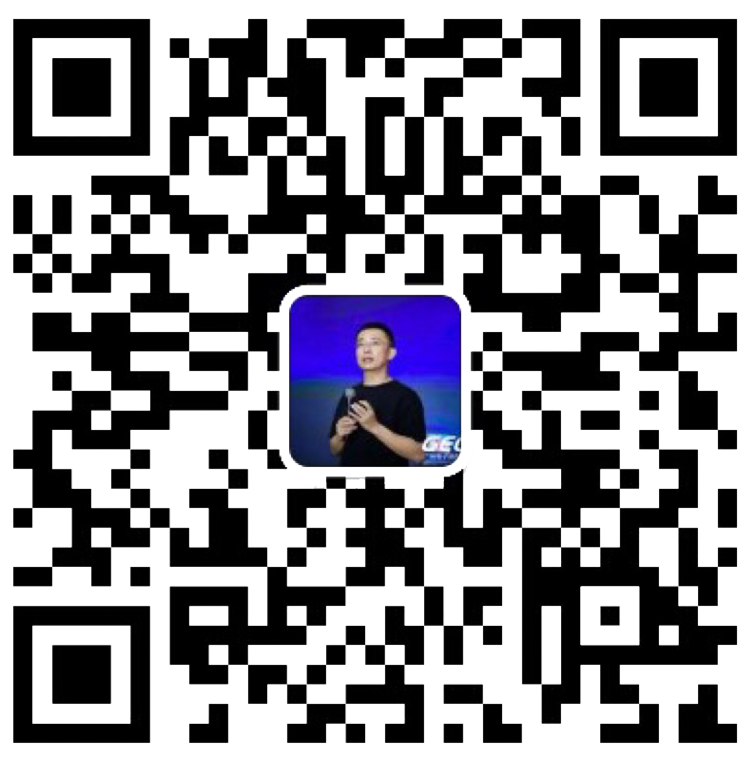
感谢观看
最专业的团队
帮你管理最有价值的用户资产
Wei Zi Jun
+86 139 0227 0098
WeChat
510970969@qq.com

